Slide 1
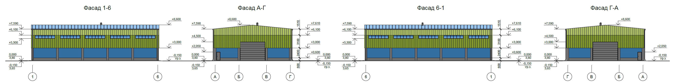
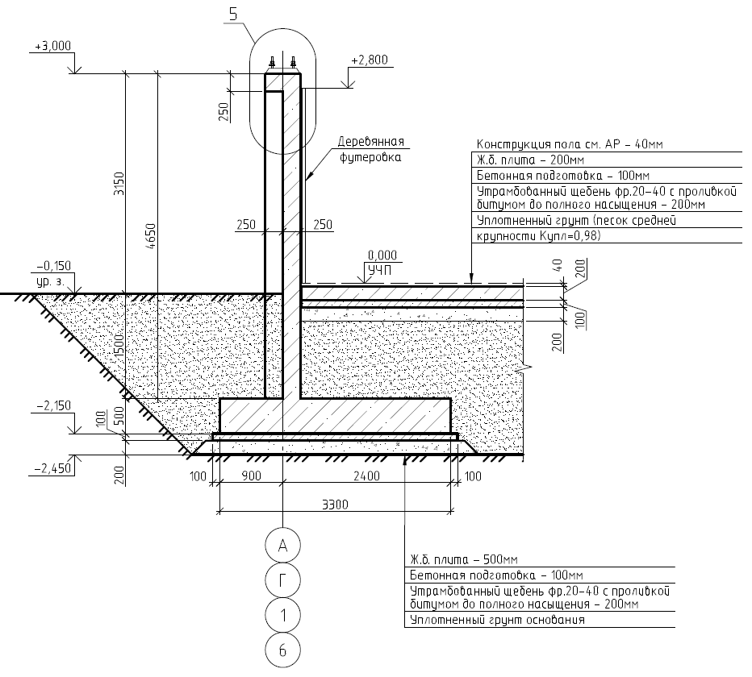
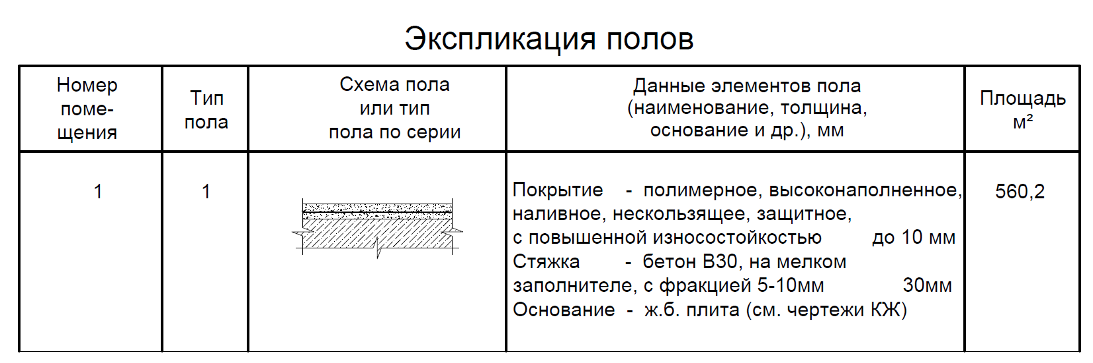
Ангар 18м х 30м х 8,6м
КЖ: фундаменты, плита пола, пандусы, площадки (арматура - 38,4т, бетон В30 - 350м3)
КМ: общи вес металлокаркаса - 39,1т
АР: ворота – 2шт, двери – 2шт, витражи -10шт, наивной пол – 560м2, крыша, стены - профлист
Стоимость по сметам, с НДС:
Архитектурные решения | 9 727 173,29
Конструкции железобетонные | 16 667 295,49
Конструкции металлические | 15 641 574,00
Итого цена конкурса | 42 036 042,78
1. В объём работ Подрядчика входит закупка всех основных и вспомогательных материалов, необходимых для выполнения работ,
а также транспортировка (включая погрузочно-разгрузочные работы) и хранение.
2. Срок выполнения работ – не более 120 календарных дней с даты заключения договора.

